Slide 1
Глобальні проблеми людства
Екологічні проблеми

Slide 2
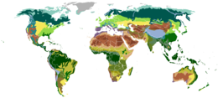


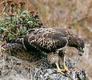

Екологія
Екологія - наука про взаємодії живих організмів і їх спільнот між собою і з навколишнім середовищем. Вивчає взаємовідносини організмів із довкіллям, досліджує структурно-функціональну організацію надорганізмових систем (популяцій, угруповань, екосистем, біосфери), виявляє механізми підтримання їх стійкості у просторі й часі.
Наукова дисципліна екологія охоплює галузь знань від вивчення глобальних процесів на планеті Земля до вивчення мешканців океанів і суходолу та біологічної взаємодії, такі як хижацтво і запилення .

Slide 3
Екологічні проблеми:
деградація земель
озонові діри
парниковий ефект
проблема регулювання промислових викидів
руйнування екосистем
екологічні лиха
проблеми геоактивності (вулкани)
проблеми світового господарства

Slide 4

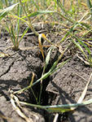
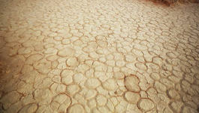
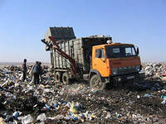
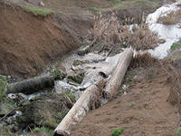
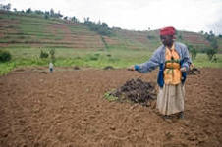
Деградація земель
Деградація земель — природне або антропогенне спрощення ландшафту, погіршення стану, складу, корисних властивостей і функцій земель та інших органічно пов'язаних із землею природних компонентів.

Slide 5
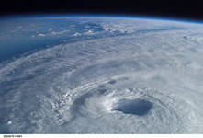
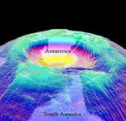
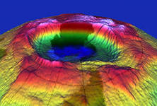
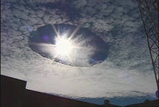

Озонова діра
Озонова діра — локальне падіння концентрації озону в стратосфері на 10—40%. Пов'язано це з дією фреонів, зменшенням кількості кисню при запусках космічних кораблів та польотами реактивних літаків. Чітко виявляється при надмірно низьких температурах. Згідно з гіпотезою, процес утворення «озонових дір» значною мірою є природнім і не пов'язаний винятково з шкідливою дією людської цивілізації.

Slide 6

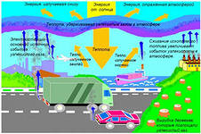
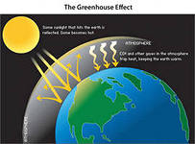
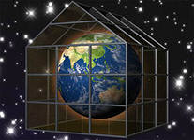
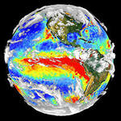
Парниковий ефект
Парнико́вий ефе́кт — явище в атмосфері Землі та інших планет, при якому енергія сонячних променів, відбиваючись від поверхні, не може повернутися в космос, оскільки затримується молекулами різних газів, що призводить до підвищення температури поверхні. Без парникового ефекту температура поверхні Землі за оцінками була б приблизно на 33° нижчою, ніж є насправді, і складала б -18 °C. Парниковий ефект суттєвий також на Марсі та, особливо, на Венері.

Slide 7
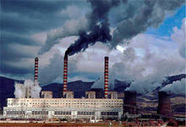
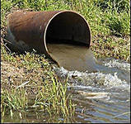
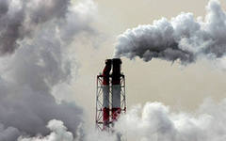
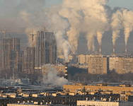
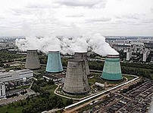
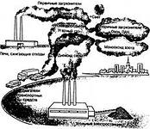
Проблема регулювання промислових викидів
Проблема регулювання промислових викидів виникає внаслідок забруднення приземного мару повітря, створюване викидами промислових підприємств, теплових електростанції, транспорту та інших об’єктів

Slide 8
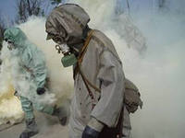
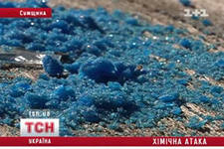
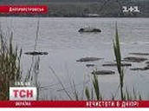
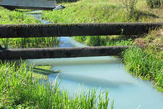
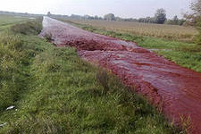
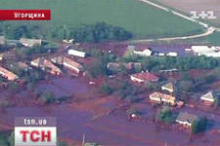
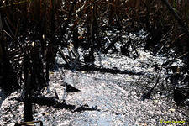
Екологічні лиха
Стихійні лиха – це природні явища, які мають надзвичайний характер та призводять до порушення нормальної діяльності населення, загибелі людей, руйнування і нищення матеріальних цінностей.
Катастрофа – це великомасштабна аварія, яка призводить до важких наслідків для людини, тваринного і рослинного світу, змінюючи умови середовища існування. Глобальні катастрофи охоплюють цілі континенти, і їх розвиток ставить під загрозу існування усієї біосфери.

Slide 9
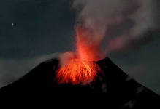
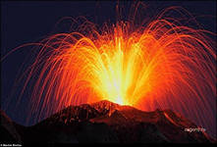
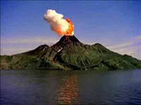
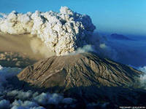
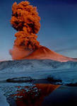
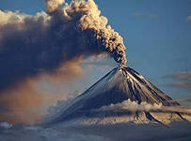
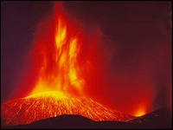
Проблеми геоактивності
Багаторазове виверження вулканів на рік .
Незрозуміле виверження сплячих вулканів.

Slide 10

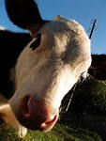
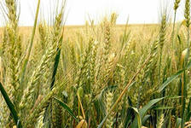

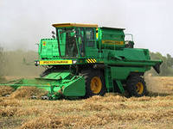
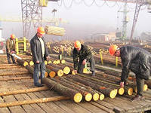
Проблеми світового господарства
Провідною сировинною проблемою сучасного світу на глобальному рівні виступає ресурсозабезпеченість світового господарства в цілому.
На регіональному рівні найгострішими проблемами стали нерівномірність територіального поширення окремих видів ресурсів та неоднакова ресурсомісткість національних економік.
Ресурсозабезпеченість – це співвідношення між величиною ресурсу та розмірами його використання

Slide 11
В останні десятиріччя суспільство все більше турбує стан навколишнього середовища, бо людина як біологічна істота не може існувати без чистого довкілля. Основною причиною виникнення глобальних екологічних проблем с нераціональне природокористування.
Проблема виснаження природних ресурсів посилюється тим, що слаборозвинені країни намагаються подолати свою економічну відсталість за рахунок посиленої експлуатації природних ресурсів, що призводить до погіршення стану довкілля.
Збережемо наше довкілля!

